Slide 1
콘도이용 신청서 화면 기능정의서
작성자
고두현
소속
SGH. 정보시스템실. 정보개발팀
작성일
21.06.23

Slide 2
문서 업데이트 이력
날짜 | 업데이트 내용 | 업데이트 페이지 | 변경자
21.06.23 | 초안작성 | 전체 | 고두현

Slide 3
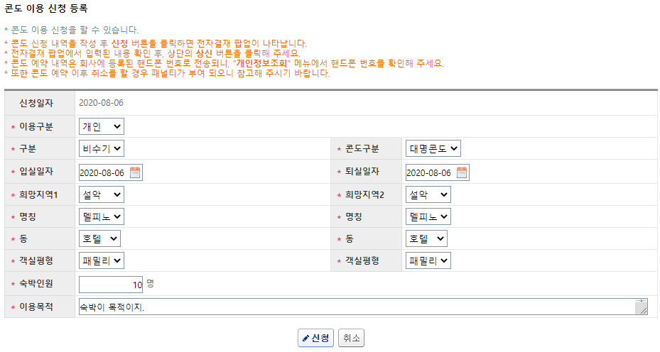
콘도이용 신청서 – 신청화면
Description
1. 이용구분
- 개인, 부서, 워크숍 중 선택한다.
2. 구분
- 여름 성수기, 비수기 중 선택한다.
3. 콘도구분
- 대명콘도 선택 고정
4. 입실일자
- 콘도 이용 시작일 선택
5. 퇴실일자
- 콘도 이용 마지막 날짜 선택
6. 희망지역1
- 대명콘도 지점 중 선택(설악, 홍천 등..)
7. 희망지역2
- 대명콘도 지점 중 선택(설악, 홍천 등..)
8. 명칭(희망지역1)
- 희망지역1과 연관된 명칭
9. 명칭(희망지역2)
- 희망지역2와 연관된 명칭.
10. 동(희망지역1)
- 희망지역1과 연관된 동 이름.
11. 동(희망지역2)
- 희망지역2와 연관된 동 이름
12. 객실평형(희망지역1)
- 패밀리, 스위트 중 선택한다.
13. 객실평형(희망지역1)
- 패밀리, 스위트 중 선택한다
14. 숙박인원
- 숙박 인원 수를 기입한다.
15. 이용목적
- 이용목적을 기입한다.
16. 신청
- 기입한 내용을 상신한다.
1
2
3
4
5
6
7
8
9
10
11
12
13
14
15
16

Slide 4
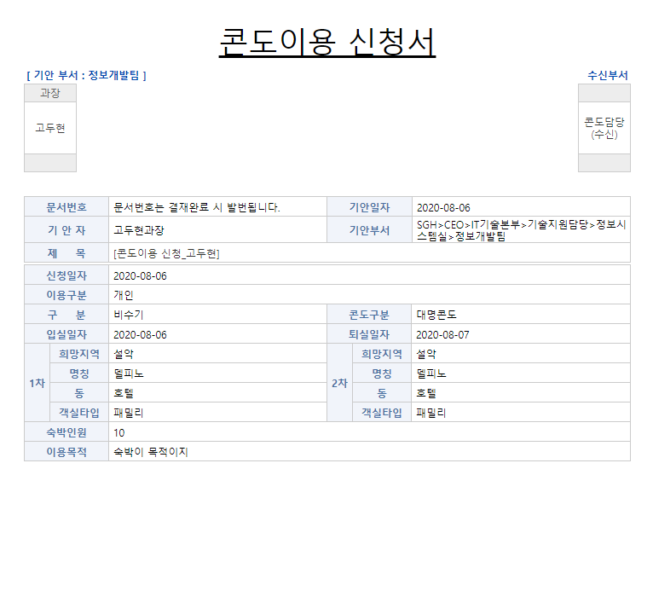
콘도이용 신청서 – 상신화면
Description
1. 신청
- 기입한 내용을 상신한다.
기간계 xsl 파일로 데이터 입력 받아 연동하여 내용 출력

Slide 5
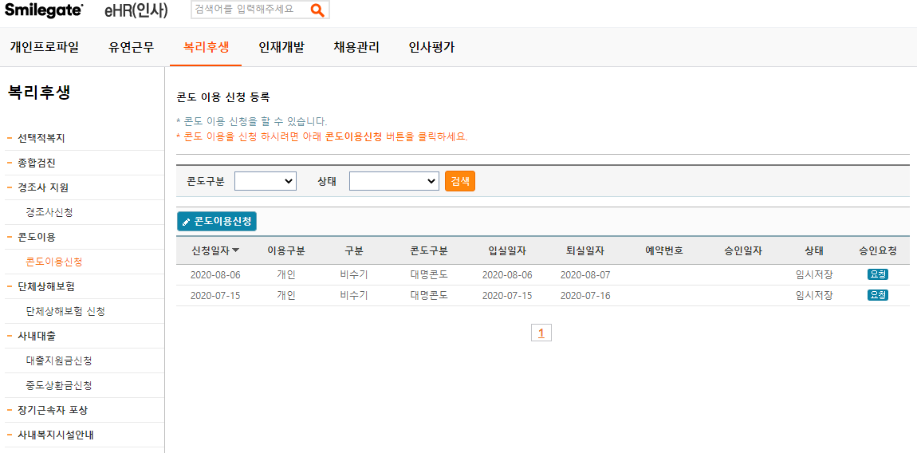
콘도이용 신청서
Description
1. 콘도구분 선택
- 이용 콘도에 따른 구분 검색 조건 선택
2. 상태 선택
- 콘도이용 신청서의 상태 검색 조건 선택 (ex: 승인, 예약, 취소, 반려, 임시저장 등…) .
3. 콘도이용신청
- 신청화면으로 이동.
4. 요청
- 상신화면으로 이동.
1
2
3
4

